Slide 1
Помірний кліматичний пояс
характеристика

Slide 2
У помірному поясі лежить значна частина Північної Америки.

Slide 3
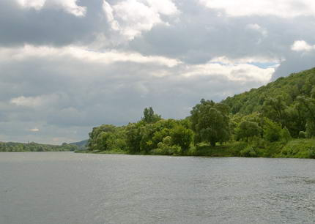
У помірному поясі лежить значна частина Північної Америки. В його складі виділяють три кліматичні області. Область морського помірного клімату займає узбережжя Тихого океану й західні схили Кордильєр. Тут переважають західні вітри, які приносять з Тихого океану в середньому 2000-3000 мм опадів на рік. Середня температура січня від 0^{о}С на півночі до +4^{о}С на півдні; липня – відповідно від +12 до +16^{о}С.

Slide 4
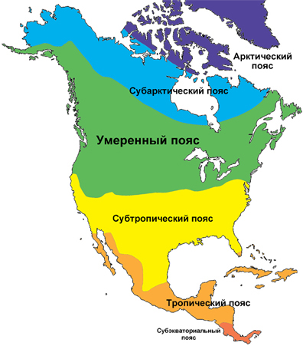
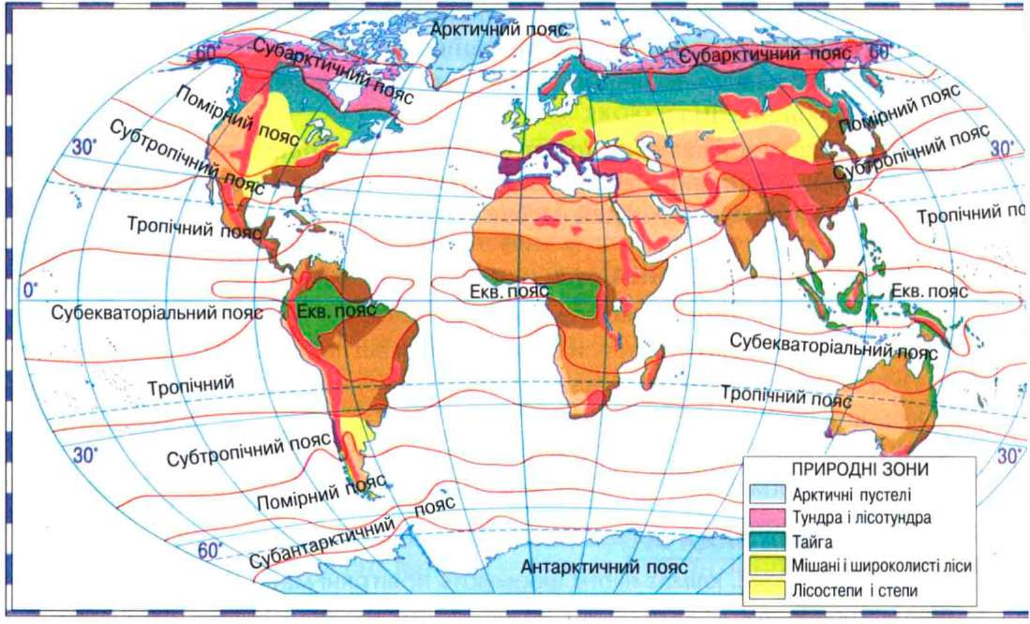
Область континентального помірного клімату займає центральні райони помірного поясу. Тут тепле літо – від +18^{о}С на півночі до +24^{о}С на півдні; зима доволі холодна – від -20^{о}С на півночі до -6^{о}С на півдні. Опадів випадає від 400-500 мм в західній частині до 800 мм на сході. В цій області характерні часті зміни погоди, часто виникають атмосферні фронти, які супроводжується зимою сніговими бурями, а літом – зливами.

Slide 5
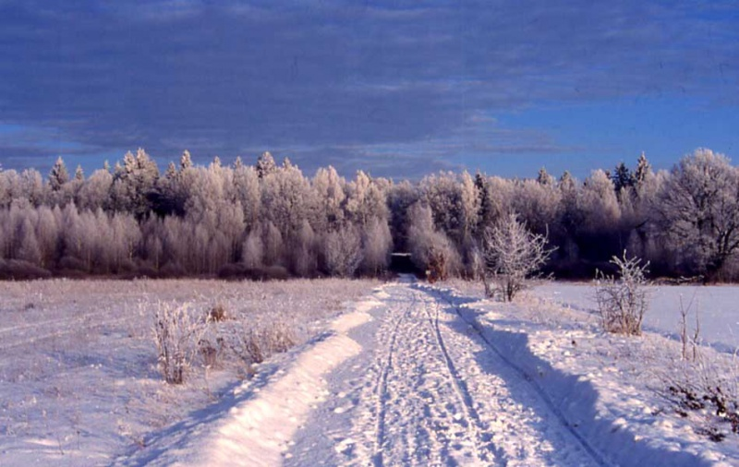
Атлантичний мусонний помірний клімат з прохолодним літом й відносно холодною зимою знаходиться на заході поясу. Кількість опадів збільшується до 1000-1500 мм на рік. Сніжна й холодна зима (від -15^{о}С на півночі до -2^{о}С на півдні) змінюється нежарким й вологим літом (відповідно від +16^{о}С до +20^{о}С).

Slide 6
В помірному поясі виділяють 6 природних зон: 1) тайги; 2) мішаних лісів; 3) широколистих лісів; 4) лісостепів; 5) степів; 6) напівпустель і пустель.

Slide 7
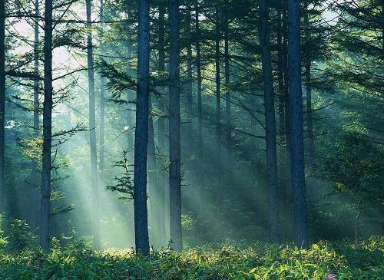
Зона тайги. В зоні тайги виділяють дві підзони: підзону східної тайги і підзону західної тайги. Для підзони східної або так званої гудзонівської тайги характерний помірно-континентальний, прохолодний і вологий клімат з суворою сніжною зимою (– 27⁰С) і коротким теплим літом (+20⁰С). Опади (500-700 мм на рік) скрізь перевищують випаровування, що у сукупності з наявністю багаторічної мерзлоти обумовлює значний розвиток заболочування.

Slide 8
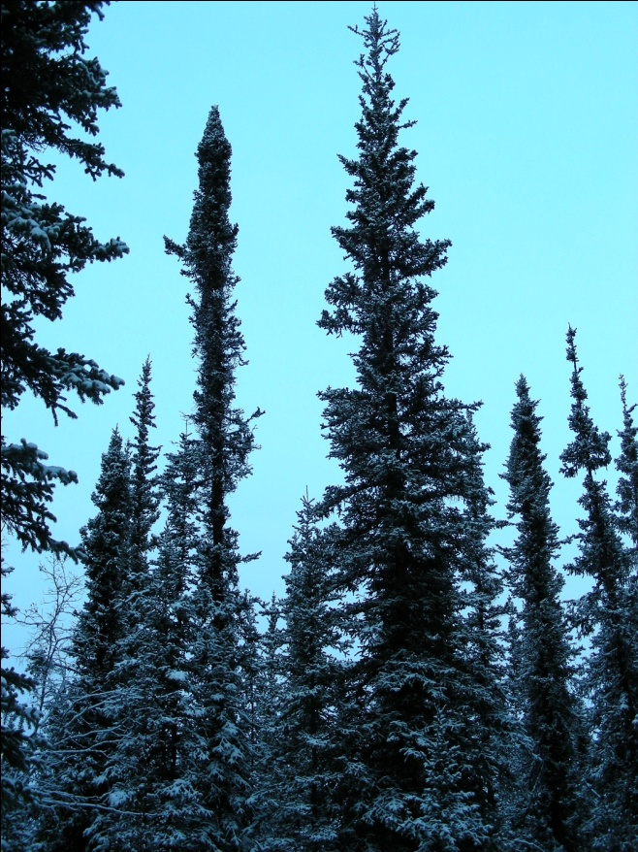
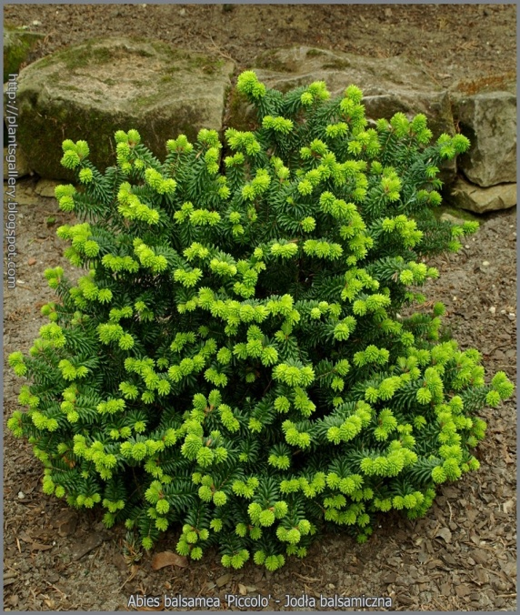
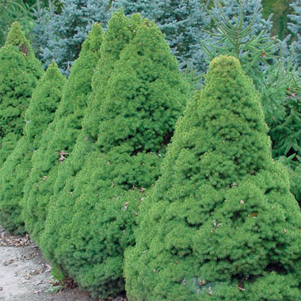
Для рослинності характерна наявність таких ендемічних американських деревних видів, як чорна (Pikea mariana) і біла (Pikea glauca) ялини, бальзамічна ялиця (Abies balsamea), що ростуть на суглинкових грунтах. Бальзамічна ялиця є джерелом смоли, широко відомої у медицині під назвою канадського бальзаму. По краях боліт панує американська модрина (Larix amerikana)

Slide 9
Pikea mariana
Pikea glauca
чорна і біла ялини

Slide 10
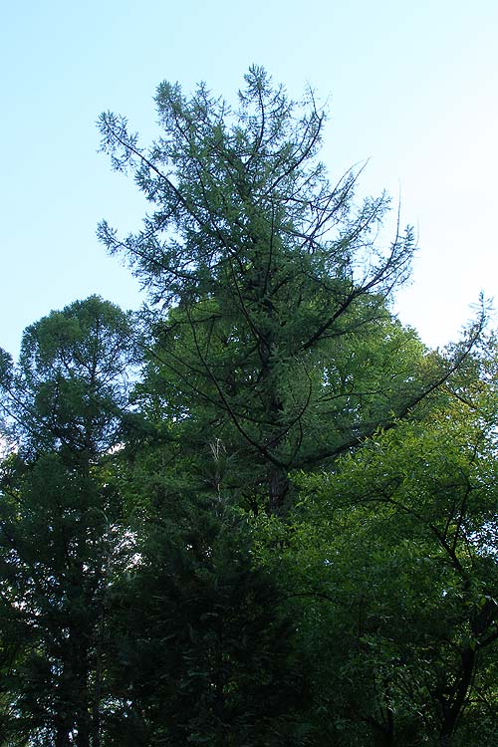
бальзамічна ялиця (Abies balsamea),
модрина (Larix amerikana)

Slide 11
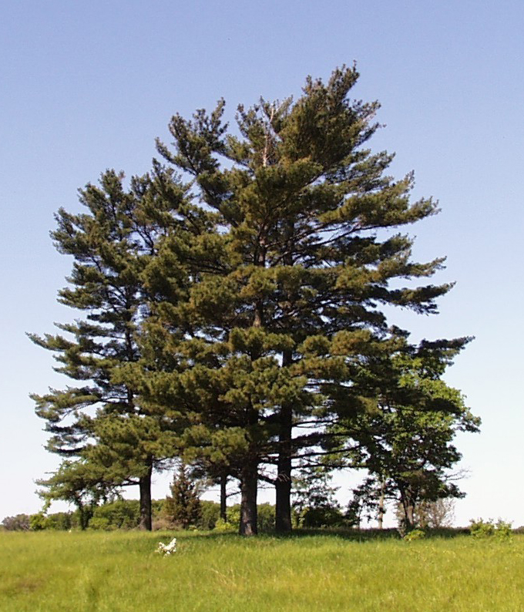
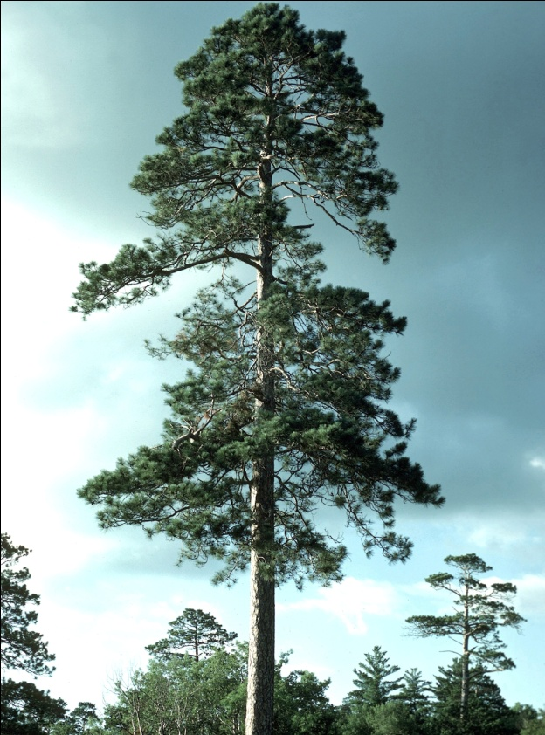
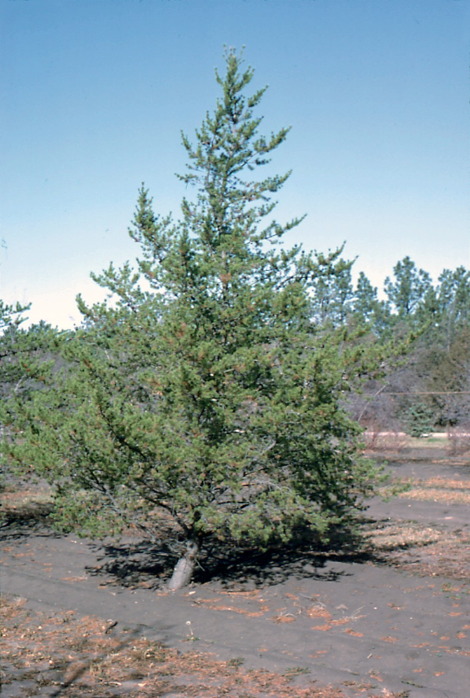
На більш сухих вододілах з піщаними грунтами переважають сосни: сосна банксова або чорна (Pinusbanksiana), сосна веймутова або біла (Pinus strobus) і сосна червона (Pinus resinosa).
Pinus strobus
Pinus resinosa
Pinus banksiana

Slide 12
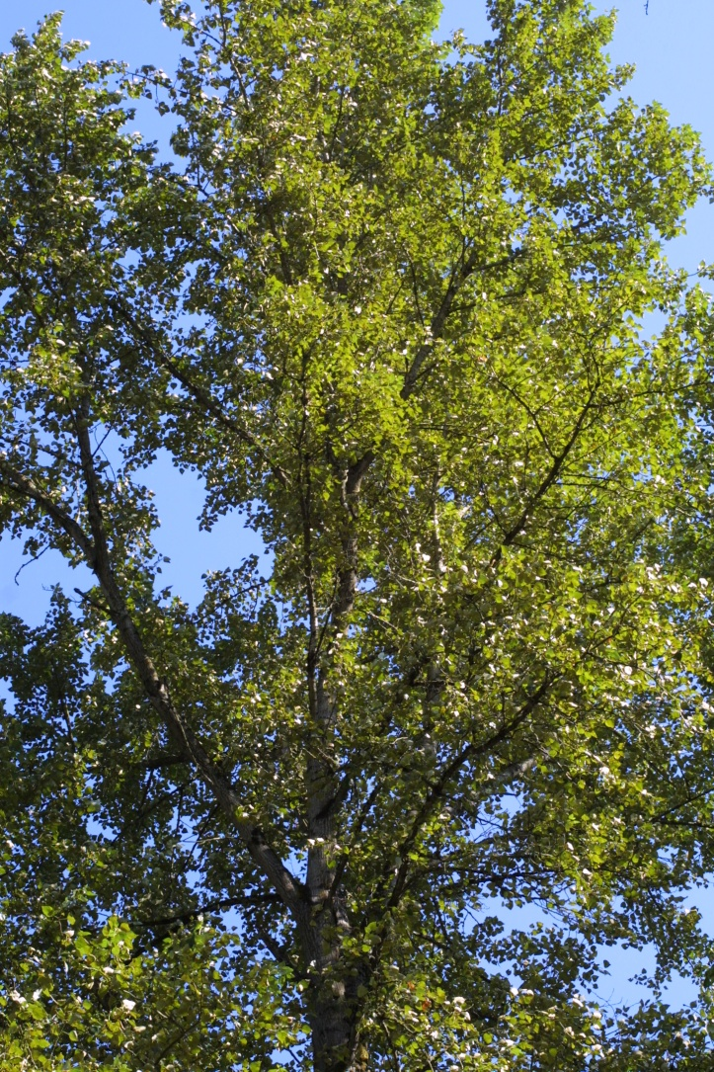
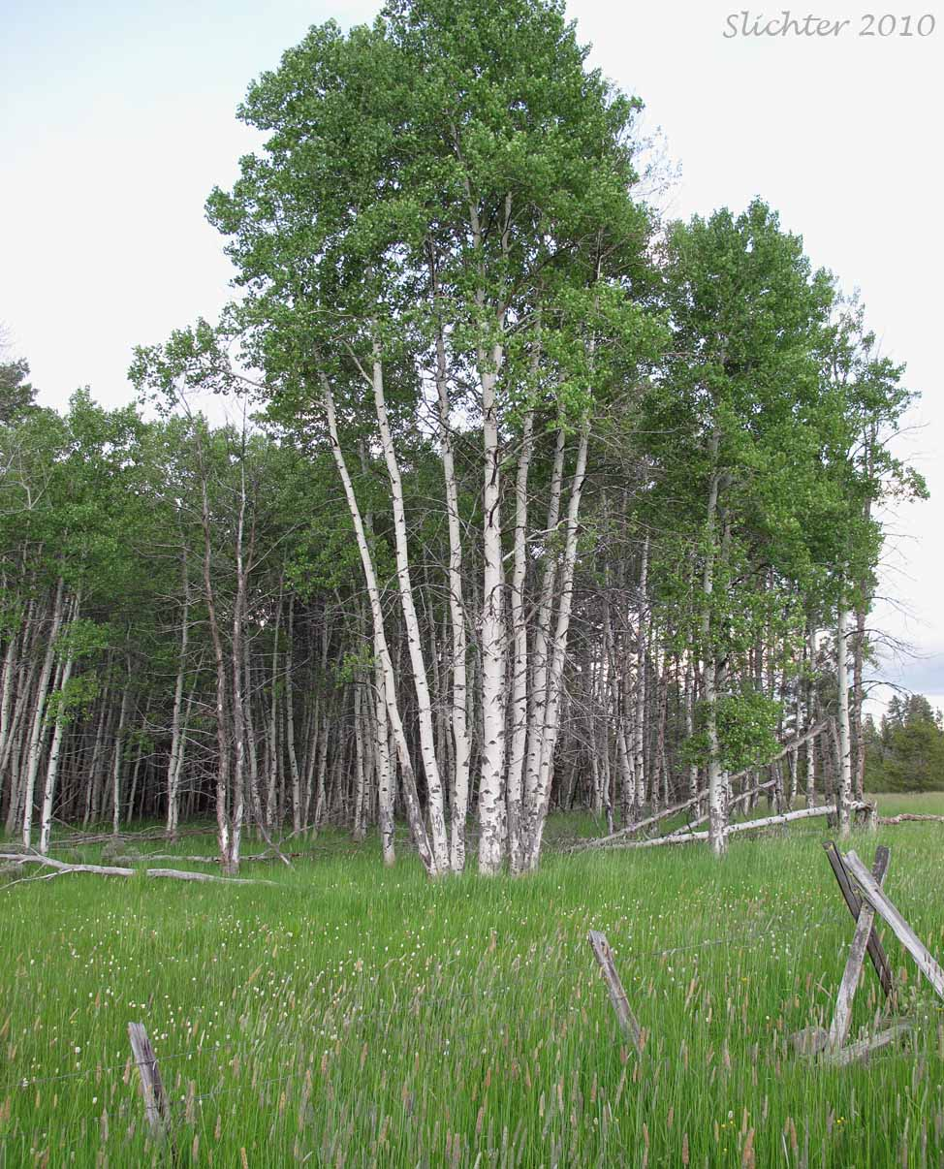
З листяних порід поширені дрібнолисті породи: біла або паперова береза (Betula papyrifera), осика (Populus tremuloides), бальзамічна тополя (Populus balsamifera). Для підліску східної тайги характерні різноманітні ягідні кущі і кущики: червона і чорна смородина, малина, чорниця.
Populus tremuloides
Populus balsamifera

Slide 13
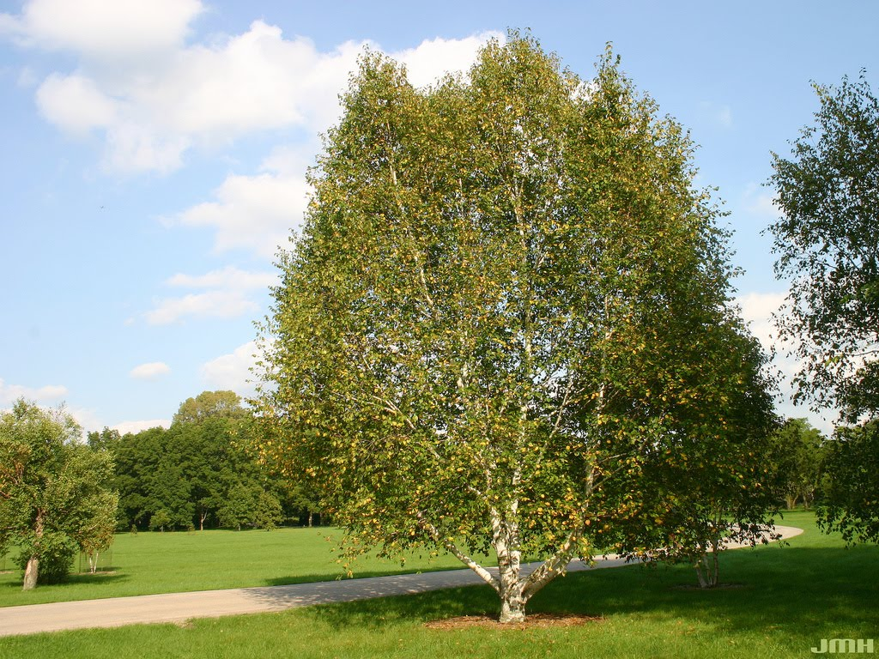
Betula papyrifera – біла або паперова береза.

Slide 14
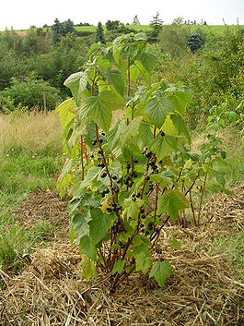
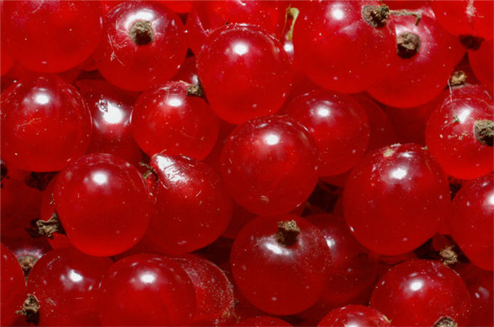
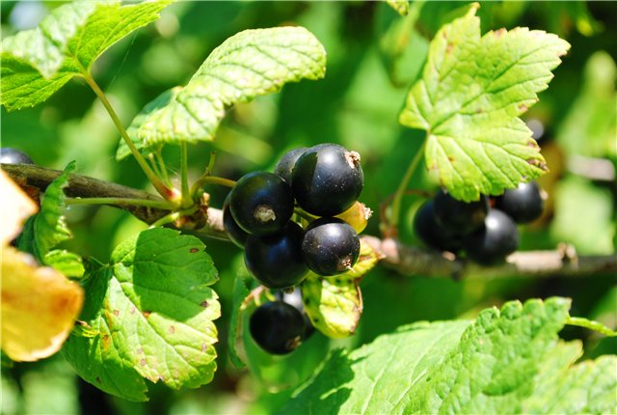
червона і чорна смородина

Slide 15
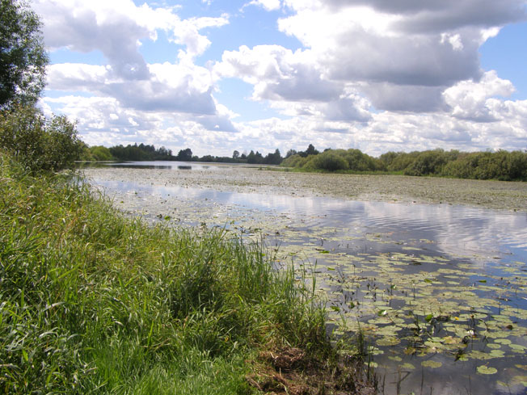
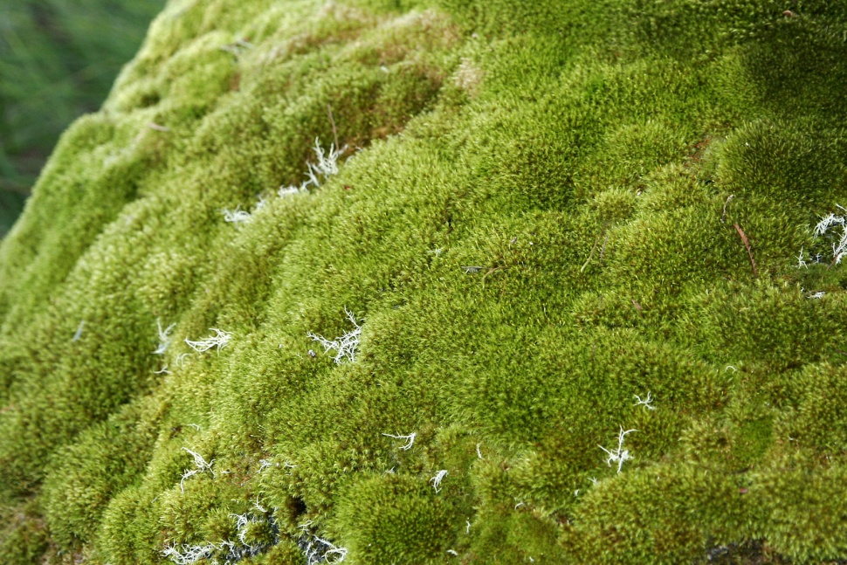
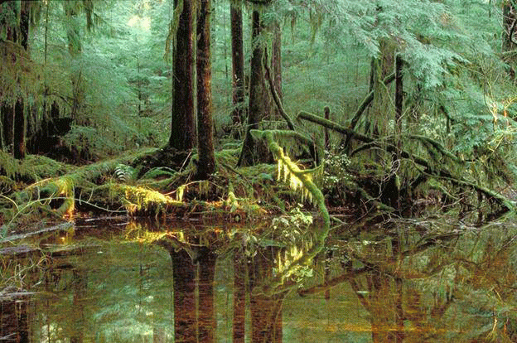
Поверхня грунту вкрита мохами і лишайниками. Типові грунти – підзолисті і болотні.
грунти – підзолисті і болотні.
мохи

Slide 16
Фауна тайги значно багатша, ніж в тундрі і лісотундрі. Типовими є лось, бурий і чорний ведмеді, вовк, лисиця (сіра, рижа, червона), рись, скунс, єнот, видра, куниця, ласка, норка, бобер, деревний дикобраз (голкошерст), червона білка, два види бурундука, мускусний щур (ондатра).

Slide 17
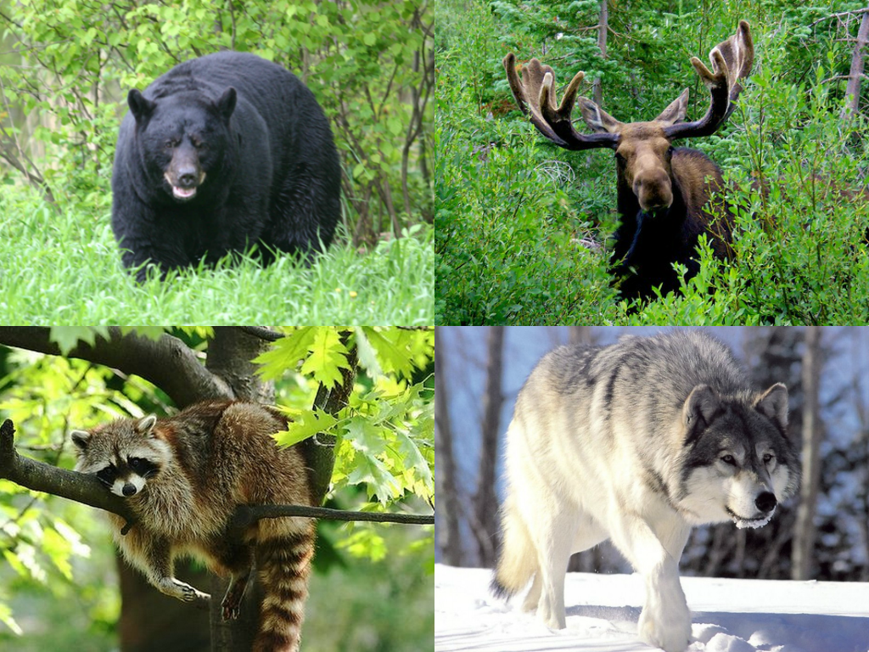
лось,
чорний ведмідь
єнот
вовк

Slide 18
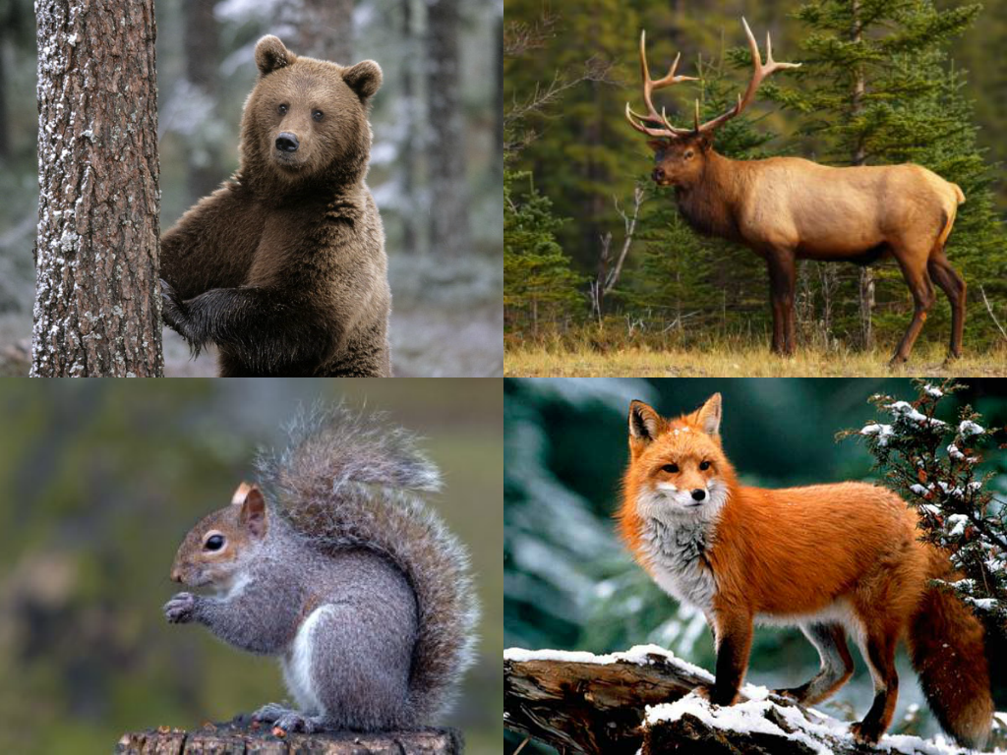
Бурий ведмідь
олень
лисиця
Сіра білка

Slide 19
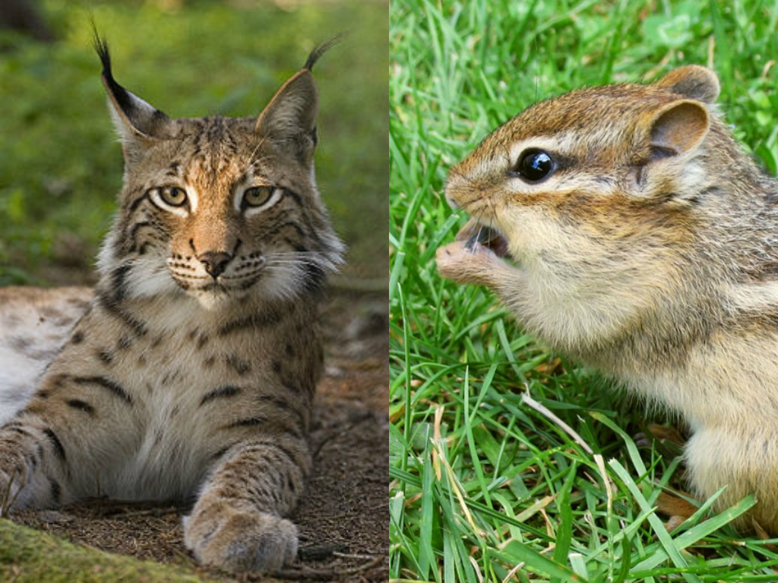
рись
бурундук

Slide 20
Зона мішаних лісів. В зоні мішаних лісів також виділяють дві підзони – східну і західну. Східна підзона розташована на східному узбережжі материка і в районі Великих озер. Для цієї підзони характерний помірно-теплий і помірно-вологий клімат. Рослинність складають хвойно-широколисті ліси. Хвойні породи панують на ділянках, складених валунними суглинками. Листяні породи переважають на більш сухих ділянках, складених лесоподібними суглинками.

Slide 21
Із хвойних порід найбільш характерними є сосни біла (Pinus strobus) і червона (Pinus resinosa), східна тсуга або східний хемлок (Tsuga canadensis). З листяних порід поширені цукровий клен (Aker sacharum), ясени білий (Fraxinus amerikana) і чорний (Fraxinus nigra), в’яз білий (Ulmus amerikana), дуби червоний (Quercus rubra), великоплідний (Q. macrocarpa), білий (Q. alba) і північний (Q. borealis), липа (Tilia americana). Зустрічається навіть таке теплолюбне дерево, як бук (Fagus amerikan).

Slide 22
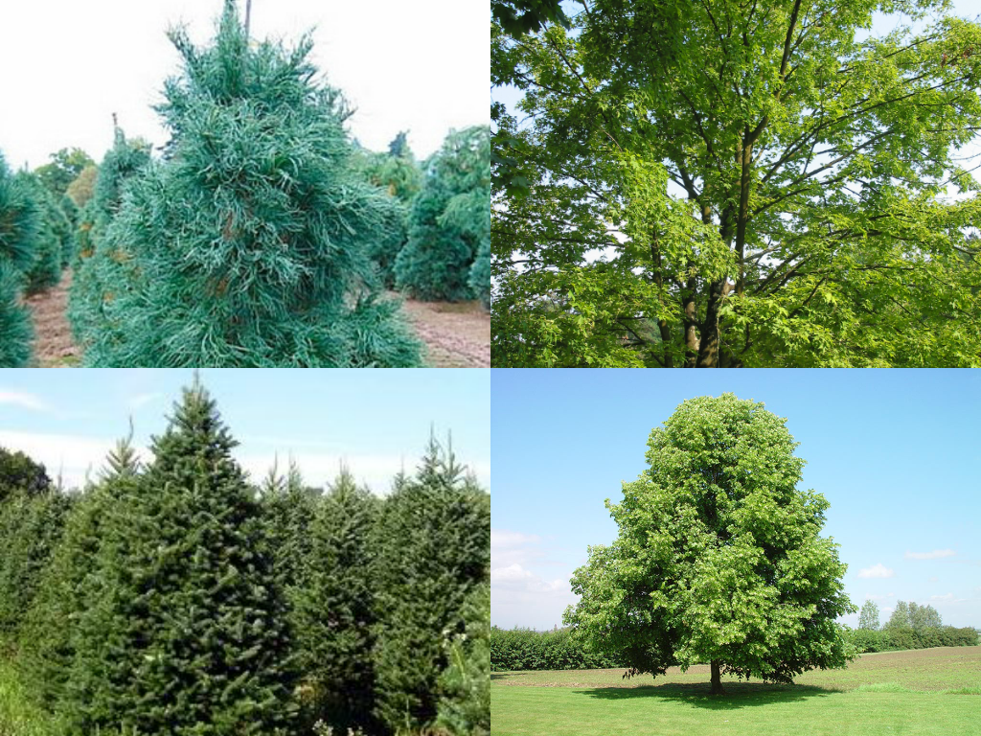

Slide 23
Західна підзона мішаних лісів розташована західніше Великих озер на Великих рівнинах Канади. Взимку там трапляються сильні морози, тому замість хвойно-широколистих ростуть хвойно-дрібнолисті ліси, в яких крім хвойних ростуть дрібнолисті породи: осика (Populus tremuloides), бальзамічна тополя (Populus balsamifera), паперова береза (Betula papyrifera). В результаті господарської діяльності значні площі лісів в зоні мішаних лісів різко скоротились і її лісистість тепер не перевищує 30 %.

Slide 24
У ґрунтовому покриві зони мішаних лісів панують дерново-підзолисті ґрунти. Типовими представниками фауни є віргінський олень, чорний ведмідь (барібал), вовк, рись, лисиця, єнот, борсук, норка, видра, скунс і один із видів сумчастих щурів – опосум.

Slide 25
. Типовими представниками фауни є віргінський олень, чорний ведмідь (барібал), вовк, рись, лисиця, єнот, борсук, норка, видра, скунс і один із видів сумчастих щурів – опосум.

Slide 26
Зона широколистих лісів розміщується на сході материка південніше зони мішаних лісів. Вона займає більшу частину Аппалачів і східну частину Центральних рівнин. Для неї характерний помірний м’який і вологий клімат. Літо дуже тепле (середня температура липня +22...+25⁰С). Середня січнева температура змінюється з півночі на південь від – 10⁰С до 0⁰С. Опадів випадає від 800 до 1200 мм на рік при літньому максимумі. Для широколистих лісів Північної Америки або так званих аппалачських лісів характерна виняткова видова різноманітність.

Slide 27
Тут зустрічаються десятки видів дуба: білий (Quercus alba), чорний (Q. velutiana), червоний (Q. rubra), ясночервоний (Q. coccinea), двокольоровий (Q. bikolor), північний (Q. borealis) та ін. Дуже характерні бук американський (Fagus amerikan) і цукровий клен (Aker sacharum). Типові липа срібляста (Tilia alba), платан (Platanus occidentalis). Зустрічаються такі давні реліктові теплолюбні види, як гікорі (Carya ovata), ліквідамбар (Liguidambar styraciflua), магнолія (Magnolia grandiflora), тюльпанне дерево (Liriodendron tulipifera). В своєму первозданному вигляді ліси збереглися погано. Вони сильно постраждали від вирубки і розчистки під ріллю. В грунтовому покриві панують бурі лісові грунти.

Slide 28
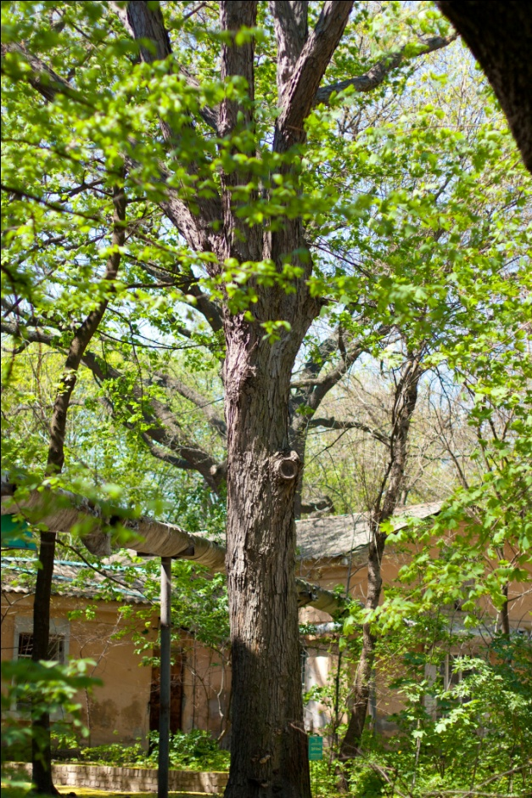
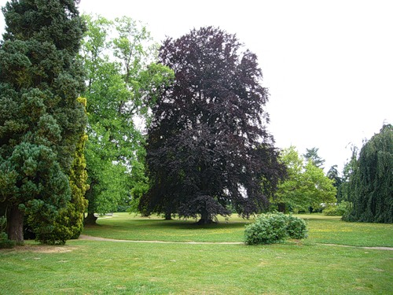
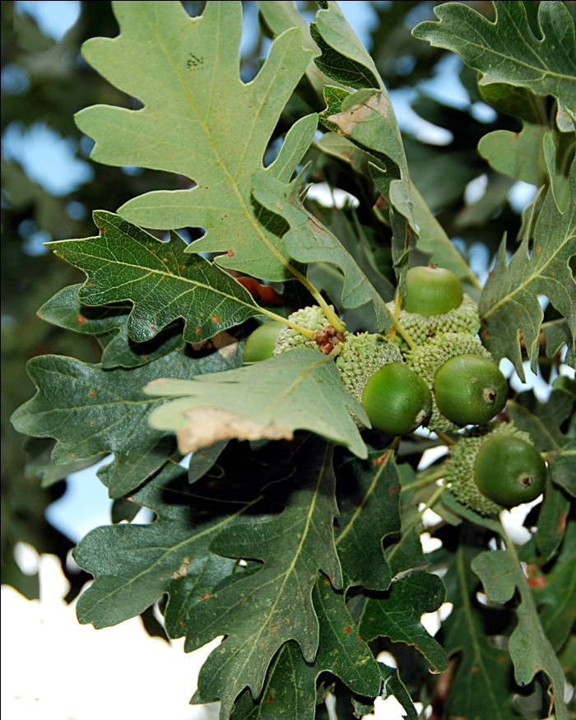
дуби: білий і чорний
Листки і суцвіття червоного дуба

Slide 29
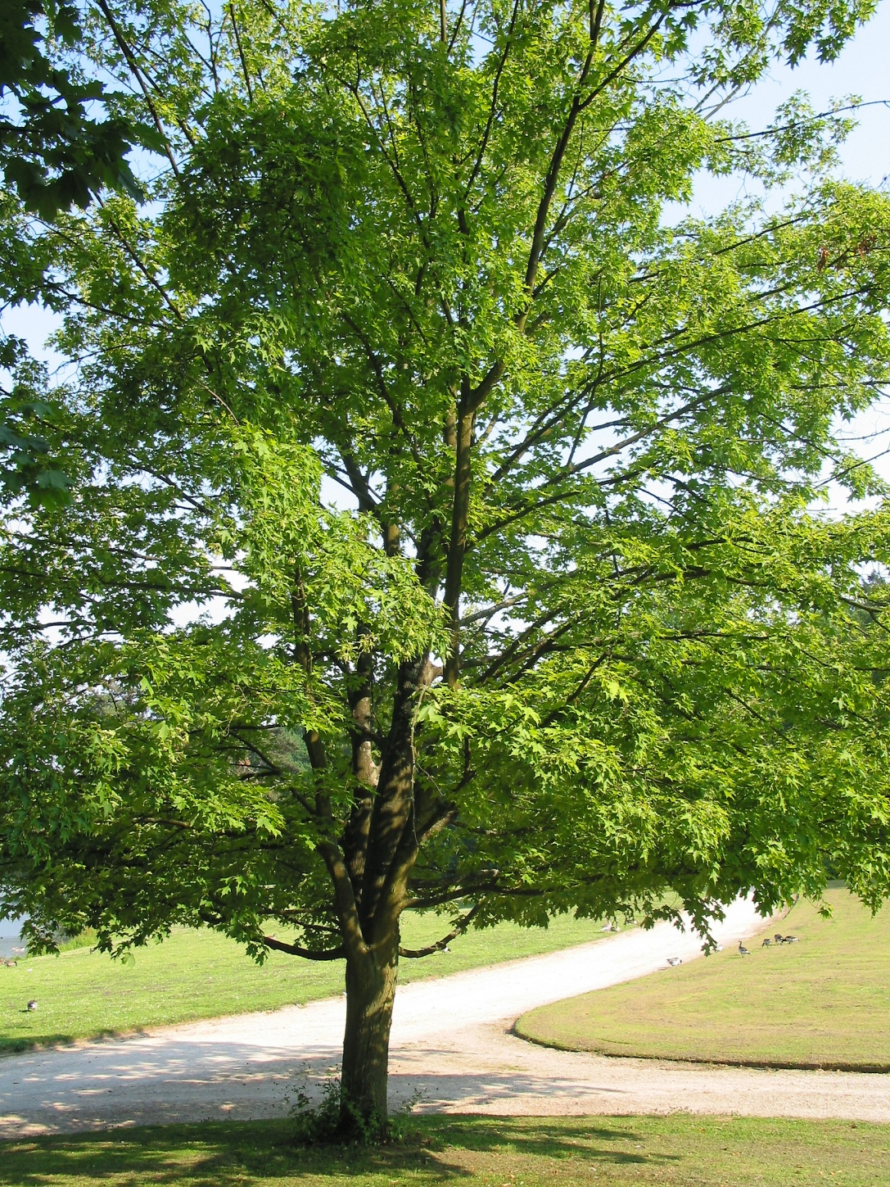
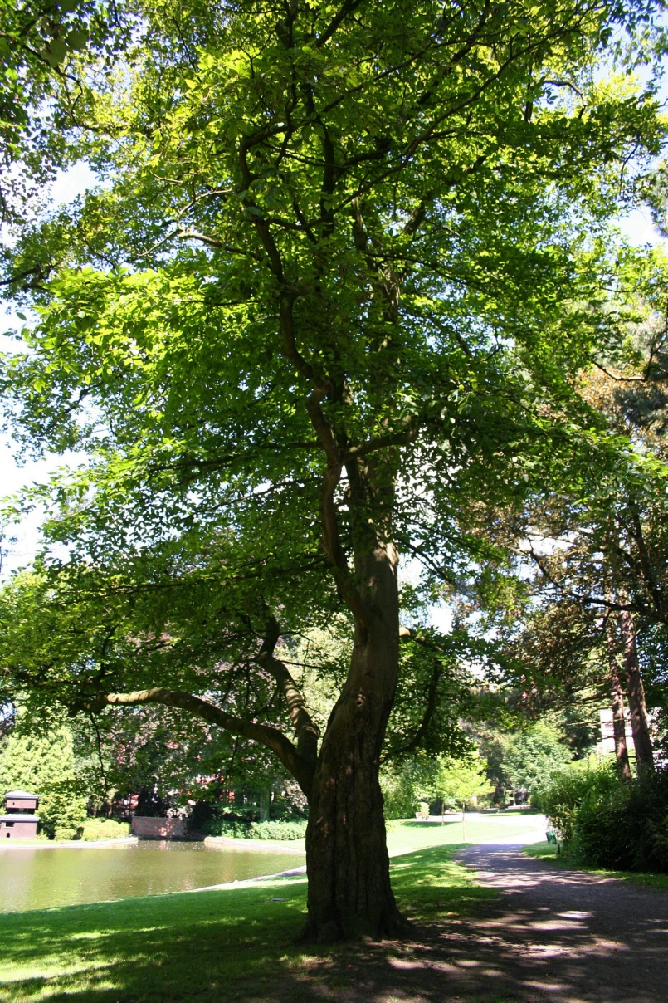
Бук американський
цукровий клен

Slide 30
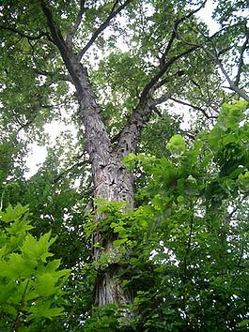
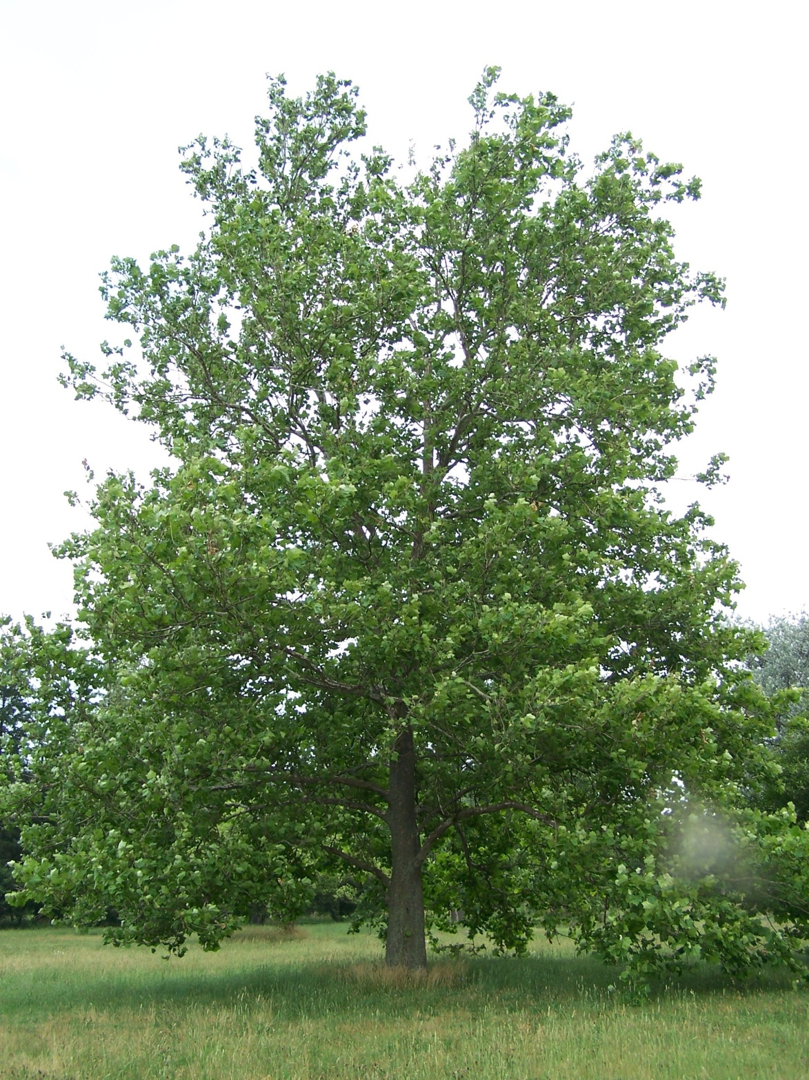
гікорі
платан

Slide 31
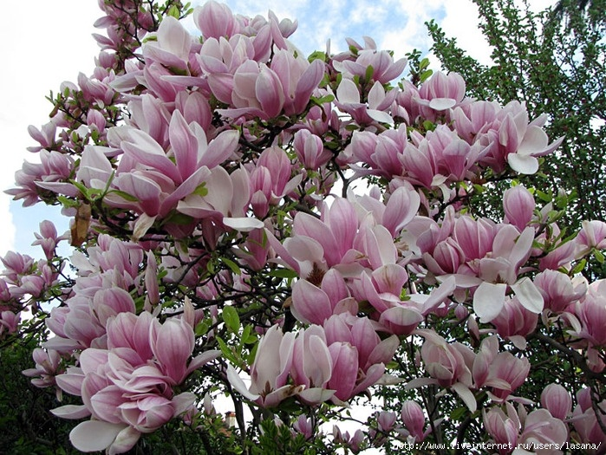
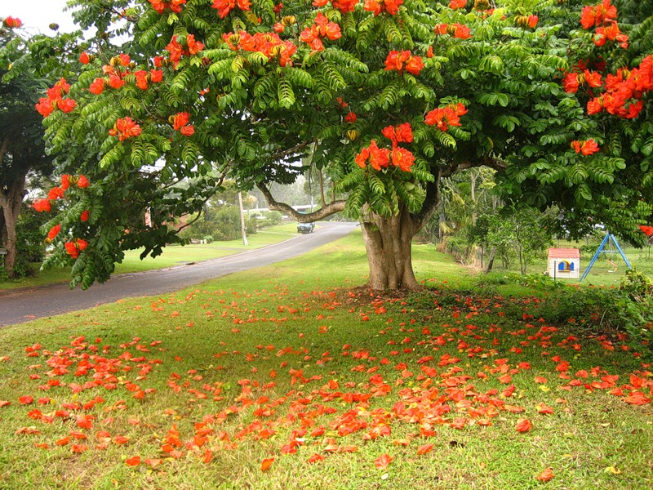
Тюльпанове дерево
магнолія

Slide 32
Для тваринного світу широколистих лісів характерні олень вапіті, віргінський або білохвостий олень (родич європейського благородного оленя), чорний ведмідь (барібал), рись, росомаха, деревней дикобраз, куниця, сіра лисиця, вовк, скунс, єнот, опосум.

Slide 33
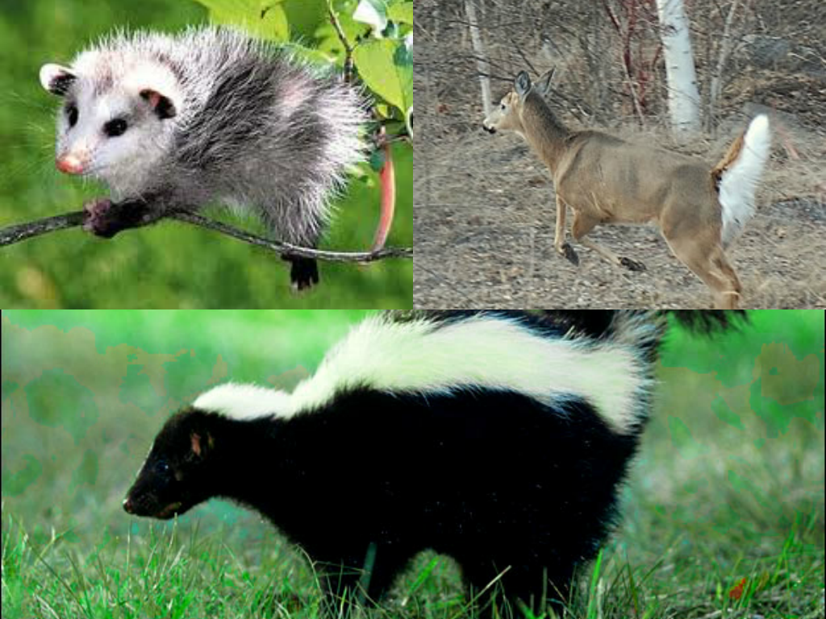
опосум
Білохвостий олень
скунс

Slide 34
Зона лісостепів розташована західніше зони мішаних лісів і зони широколистих лісів, займає центральну частину Великих рівнин і північно-західну частину Центральних рівнин і, на відміну від них, простягається не з заходу на схід, а з півночі на південь. Вона є перехідною зоною між лісовою і степовою зонами, тому у рослинному покриві поєднуються лісові і степові формації. Лісові формації представлені переважно осиковими і березовими лісами, а степові – злаково-різнотравними лучними степами. У ґрунтовому покриві панують сірі лісові ґрунти на півночі зони і опідзолені чорноземи на півдні зони.

Slide 35
Зона степів розміщується західніше та південніше лісостепової зони і займає південну частину Великих рівнин і південно-західну частину Центральних рівнин. На заході вони межують з гірською системою Кордильєр. Степи являють собою рівнинні простори, вкриті трав’янистою рослинністю. Клімат зони помірно-континентальний з холодною малосніжною зимою і жарким літом. Січневі температури коливаються від – 1⁰С на півночі зони до – 25⁰С на півдні. Середня температура липня + 22...+ 25⁰С. Опадів випадає до 550 мм за рік, проте випаровування перевищує їх кількість в 3-4 рази. Часто трапляються посухи, які супроводжуються пиловими бурями.

Slide 36
Внаслідок зменшення кількості опадів зі сходу на захід і збільшення тепла із півночі на південь, виділяють два типи степів – типові і сухі. Типові степи простягнулися вузькою дугоподібною смугою по північній і східній околицях зони. Всередині цієї дуги більш велику територію займають сухі степи. В рослинному покриві типових степів, що сформувались на чорноземних ґрунтах, панують середньовисокі (0,5-1,0 м) злаки: ковила (Stipa spartea), пирій (Agropyron smithii), бородач малий (Andropogon scoparius), грама (Bouteloua curtipendula), келерія (Koeleria cristata), спороболус (Sporobolus asper). Крім злаків є багате різнотрав’я. Для сухих степів, що сформувались на каштанових ґрунтах, характерні низькотравні злаки, серед яких є такі представники типових степів, як пирій і тонконіг, а ковила, грама і спороболус представлені іншими, ніж в сухих степах видами (Stipa comata, Bouteloua gracilis, Sporobolus cryptandrus). Крім того, поширені види, що відсутні у типових степах: бізонова трава (Bulbilis dactyloides), аристида (Aristida purpurea), холодний полин (Artemisia frigida), горобинець (Oxytropis lambertii), софора (Sophora sericea) і навіть опунція (Opuntia missauriensis).

Slide 37
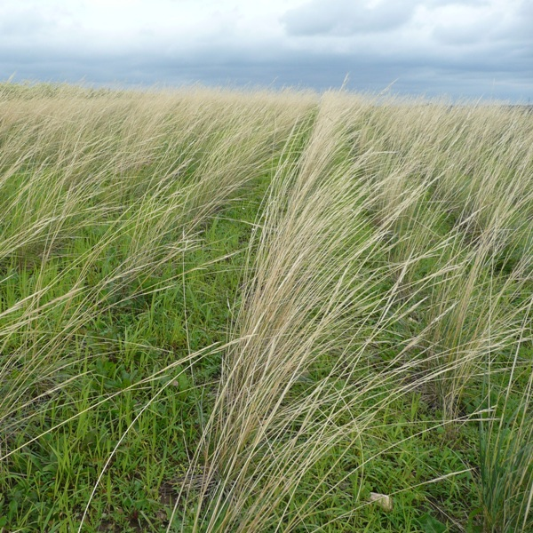
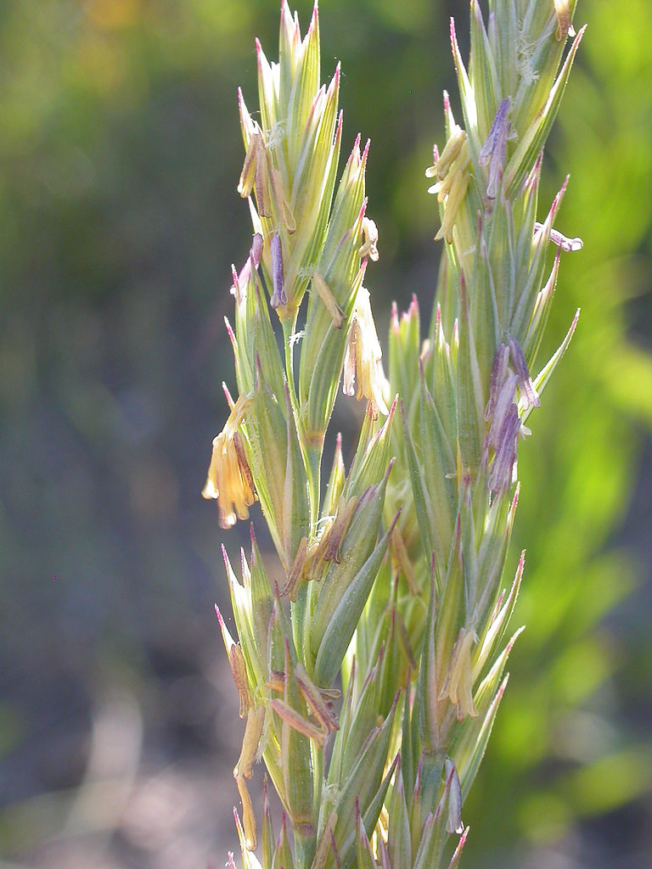
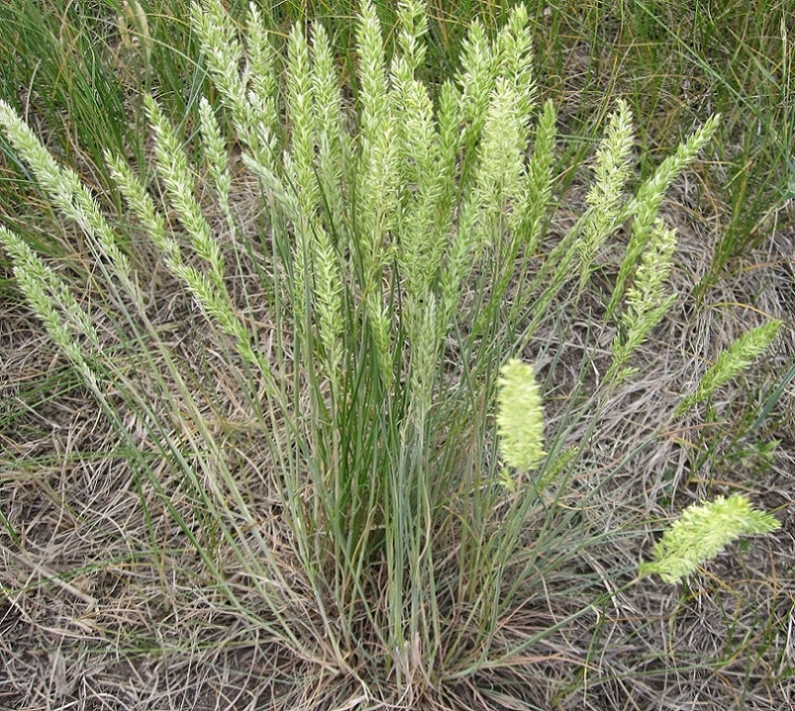
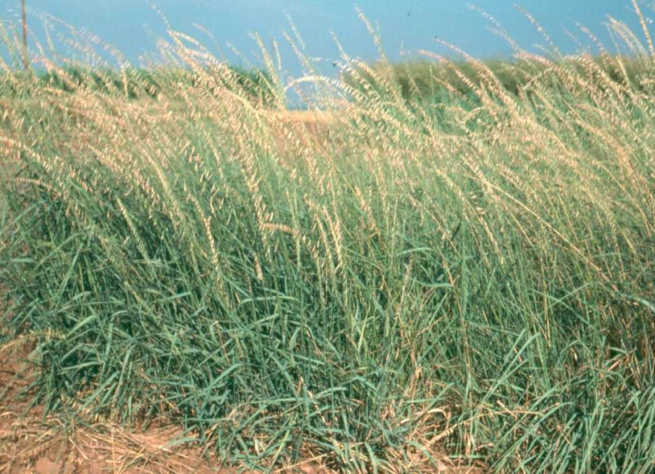
ковила
пирій
грама
келерія

Slide 38
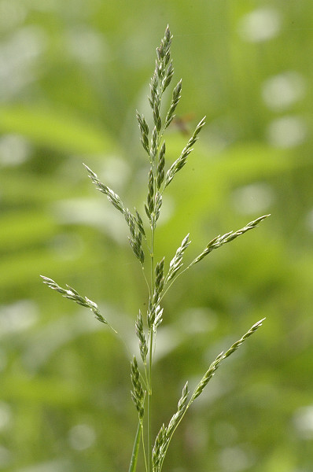
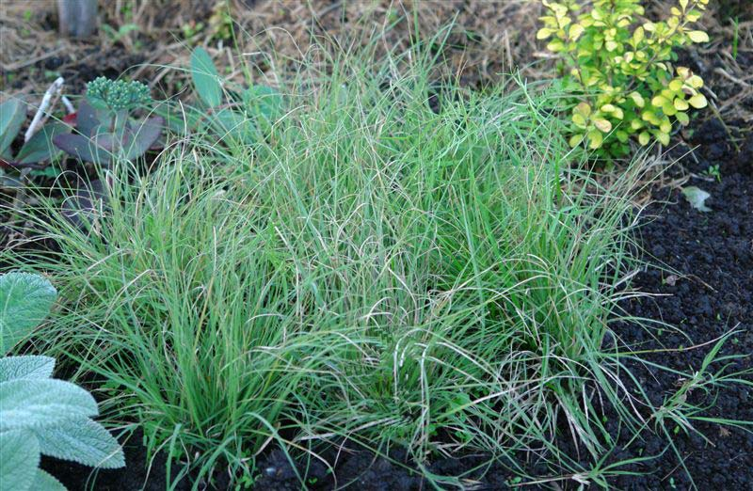
тонконіг
бізонова трава

Slide 39
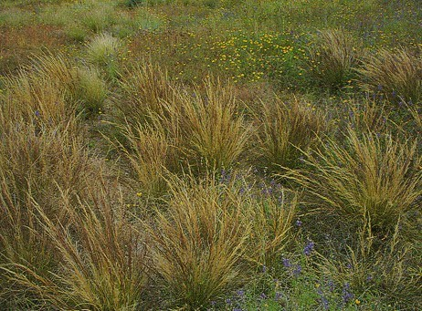
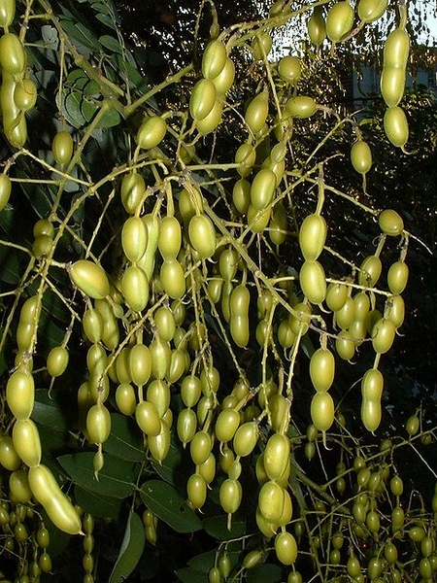
аристида
софора

Slide 40
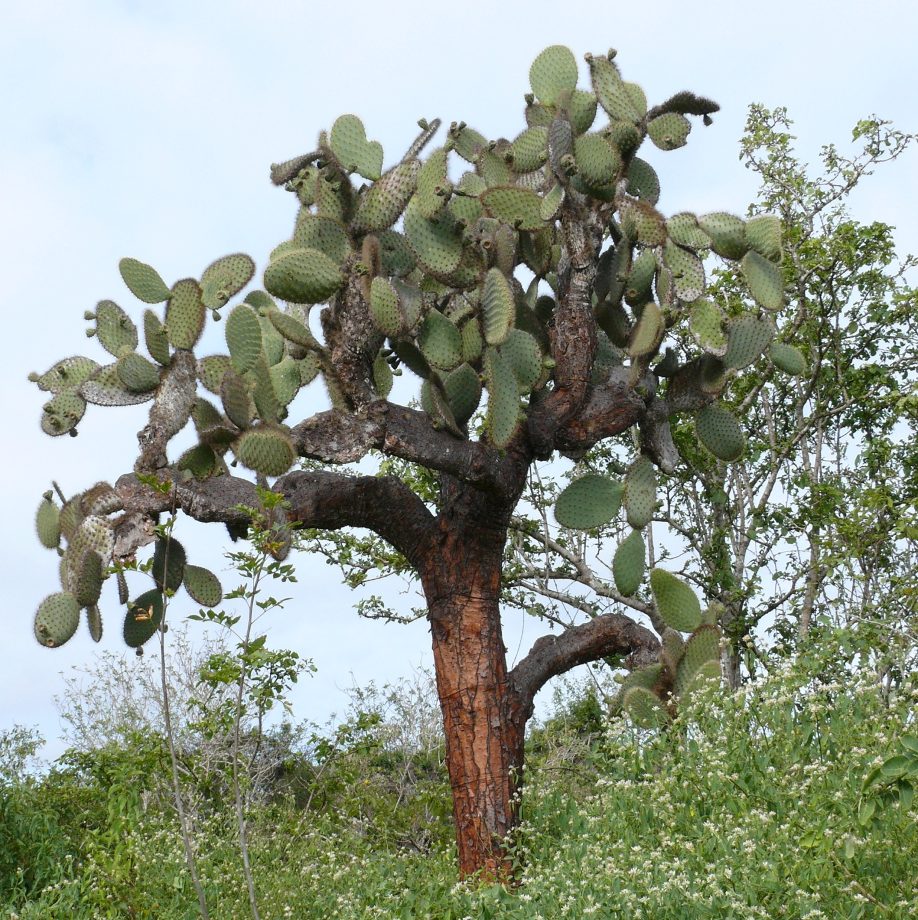
опунція

Slide 41
Фауна степів збереглася погано. Зустрічаються вилорога антилопа, койот (степовий вовк), скунс, борсук, тхір, лучна собачка, гофер, ховрах, бурундук, дикобраз; з плазунів – гримуча змія. В заповідниках зустрічається степовий бізон. З птахів поширені тетерев, індиковий гриф, мексиканській сокіл, земляна сова. Лучні собачки – це зовсім не собака. У дійсності вона скоріше білка, проте має короткий хвіст, живе під землею і на її поверхні та є родичем ховраха. Лучні собачки живуть у «містах», що поділені на райони, які суворо розмежовані. Житла усіх мешканців одного району з’єднані між собою підземними ходами, що нагадують лабіринти із спальнями для окремих сімей, загальними коридорами, основними і запасними виходами, рівновіддаленими один від одного. Мешканці одного району можуть будь-яким чином пересуватись в його межах, але не можуть заходити на територію іншого району. Пояснюється такий порядок необхідністю збереження запасів трави, якою харчуються лучні собачки. Кожна сім’я лучних собачок має харчуватись рослинністю навколо нори, не вторгаючись на територію сусідів.
Зона степів – це головна область землеробства США з типовими чорноземами і каштановими грунтами, тому на значних просторах природна трав’яна рослинність або зовсім щезла або суттєво змінилась.

Slide 42
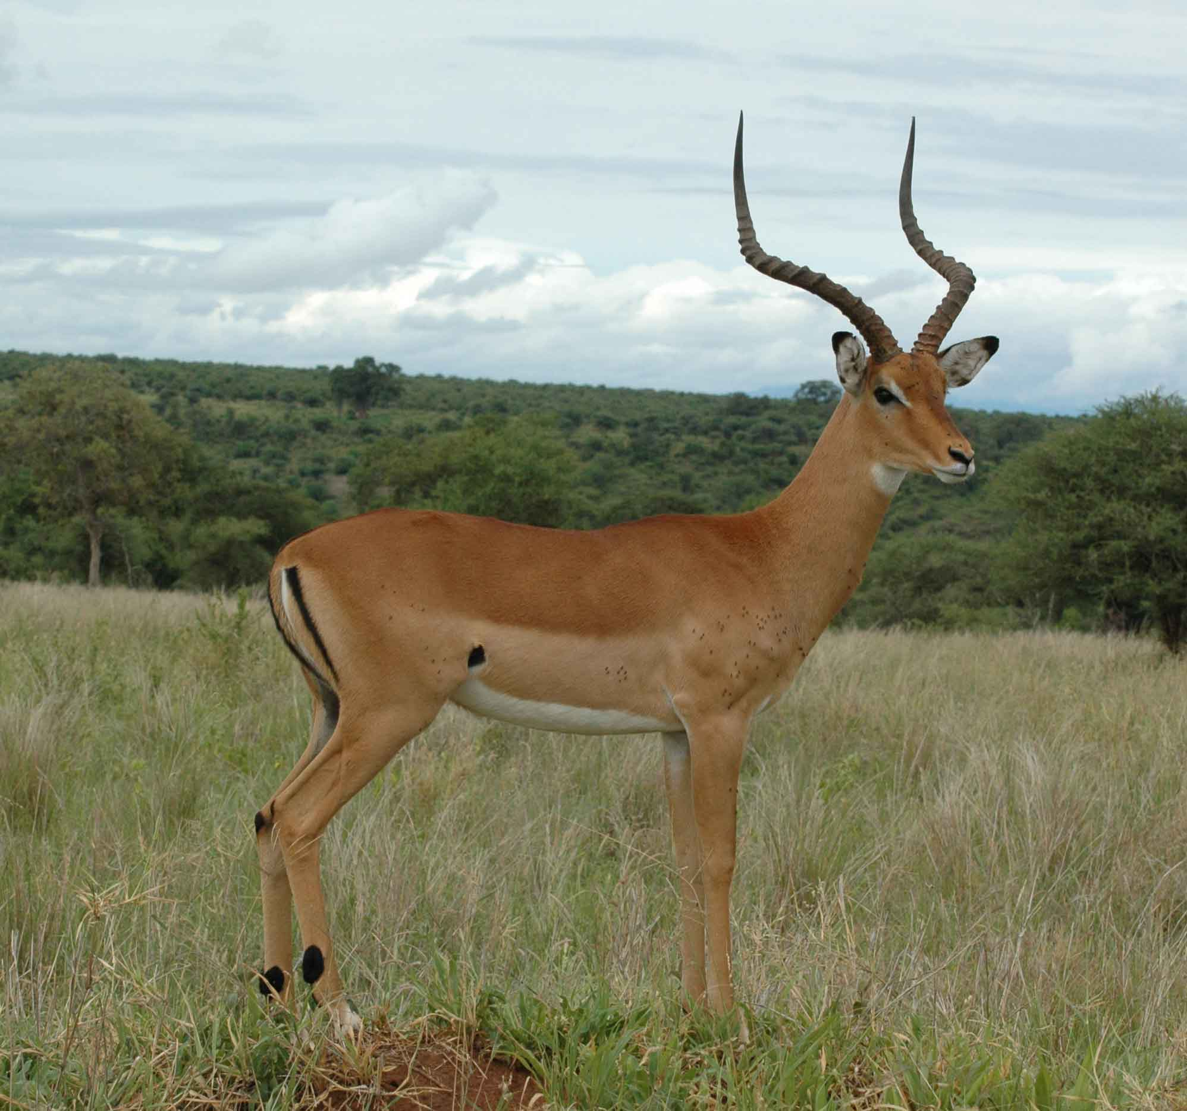
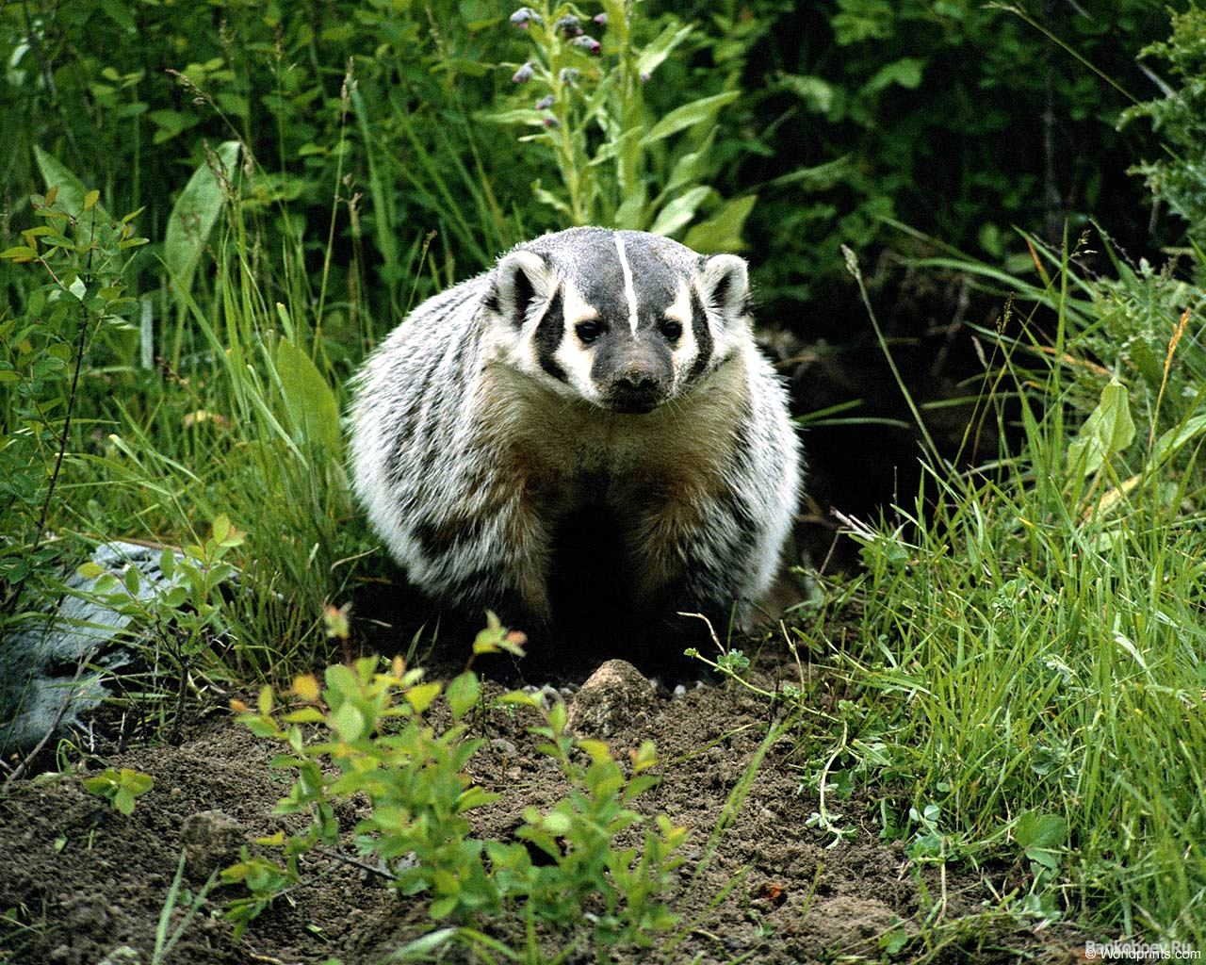
антилопа
борсук

Slide 43
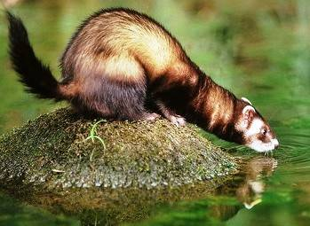
тхір

Slide 44
Зона напівпустель і пустель займає внутрішні плато і плоскогір’я центрального поясу Кордільєр. Клімат зони аридний з кількістю опадів 100-250 мм на рік. Сухість клімату обумовлена ефектом “дощової тіні” Кордильєр. В рослинному покриві переважає чорний полин (Artemisia tridentata), який являє собою кущ висотою трохи більше метра з потужною кореневою системою, що росте розріджено, острівками на незасолених сіро-бурих грунтах. Зустрічаються також кущ терескен (Ceratoides lanata), що є одним із видів полину, кущ мескитове дерево (Prosopis juliflora), креозотовий кущ (Larrea tridentata) із липким, пахучим, темно-зеленим, блискучим листям. На знижених ділянках з більшою зволоженістю і більшою засоленістю поширені зарості ендеміка саркобатусу або сального дерева (Sarcobatus vermiculatus). Це кулеподібний колючий кущ висотою до 1,5 м, який отримав свою назву через темне-зелене листя, яке вилискує так, немов би змазане жиром. Поруч із саркобатусом росте лобода (Atriplex confertifolia), що утворює подушки сірого кольору висотою 15-60 см, під котрими краще зберігаються тепло і волога. На сильно засолених грунтах головну роль у рослинному покриві грають солянки (Salicornia, Allenrolfea). На півдні зони поширені сукуленти – кактуси, опунції, юкки, агави та ін.

Slide 45
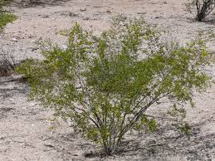
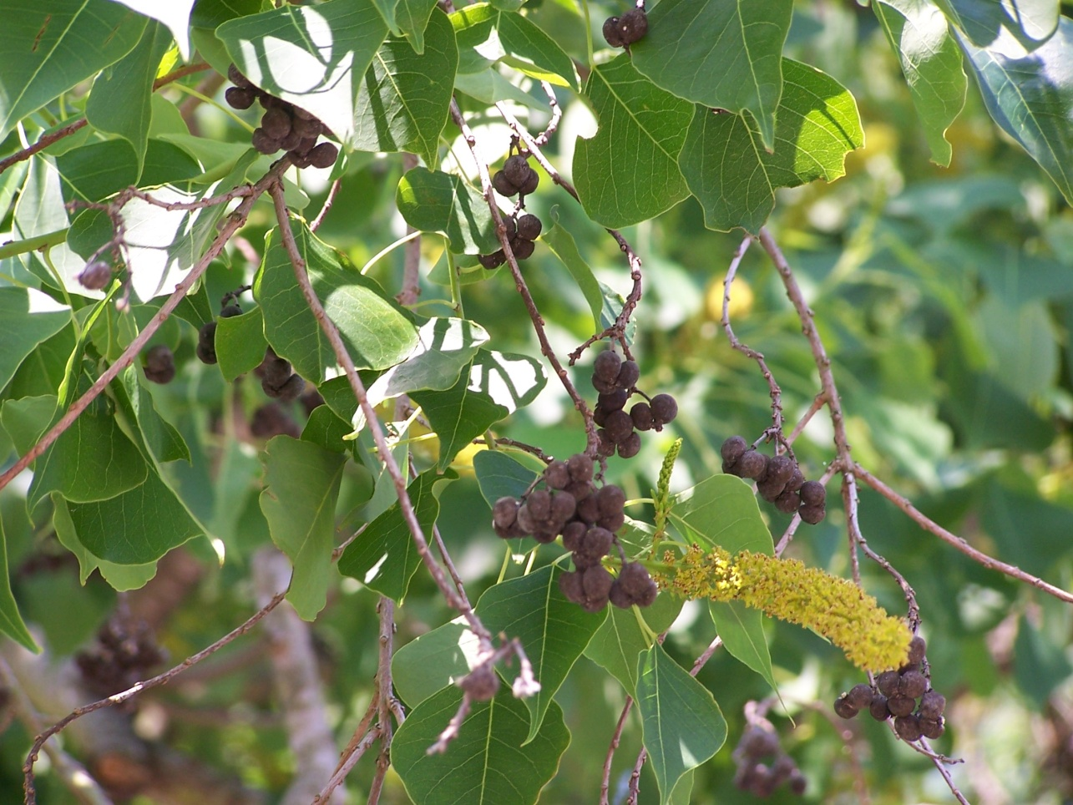
Листя сального дерева
креозотовий кущ

Slide 46
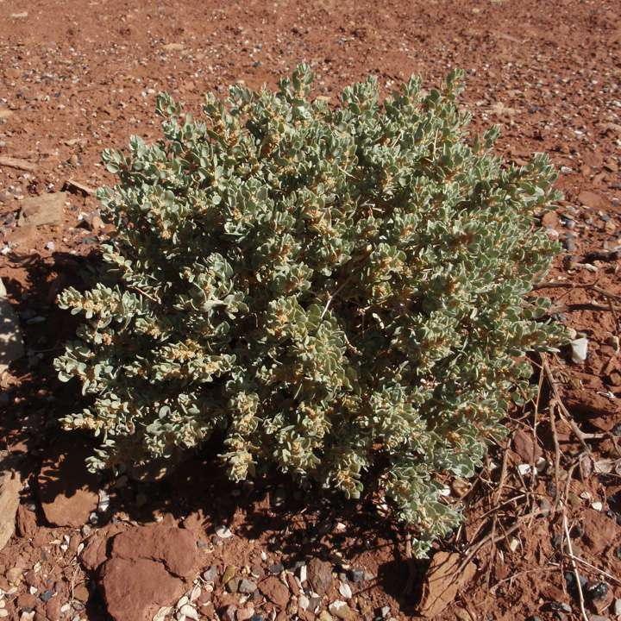
Atriplex confertifolia-лобода

Slide 47
кактуси

Slide 48
У тваринному світі особливо численні гризуни і плазуни. Із гризунів поширені кенгуровий щур, хом’ячок, ховрах, гофер, кролик, полівка та ін., із плазунів – ящірки отрутозуб, фінозома, хірот, гримуча змія. З павукоподібних поширені отруйні тарантули та скорпіони. Копитні представлені антилопою-вилорогом, чорнохвостим оленем, хижаки – пумою, койотом, лисицею, скунсом, борсуком.

Slide 49
Вилорог
чорнохвостий олень

Slide 50
Скунси
борсук

Slide 51
Ось і закінчилась наша подорож Помірним поясом Північної Америки.

